Slide 1
그래프2
그래프 – 최단경로(다익스트라)
그래프 – 집합커버
그래프 – 허프만코딩

Slide 2
최단 경로 찾기
최단 경로 (Shortest Path) 문제
주어진 가중치 그래프에서 어느 한 출발점에서 또 다른 도착점까지의 최단 경로를 찾는 문제이다.
최단 경로를 찾는 가장 대표적인 알고리즘
다익스트라 (Dijkstra) 최단 경로 알고리즘
다익스트라 알고리즘
주어진 출발점에서 시작
출발점으로부터 최단 거리가 확정되지 않은 점들 중에서 출발점으로부터 가장 가까운 점을 추가하고, 그 점의 최단 거리를 확정

Slide 3
다익스트라 알고리즘
ShortestPath(G, s)
입력: 가중치 그래프 G=(V,E), |V|=n , |E|=m
출력: 출발점 s로부터 (n-1)개의 점까지 각각 최단 거리를 저장한 배열 D
1. 배열 D를 ∞로 초기화시킨다. 단, D[s]=0으로 초기화한다.
// 배열 D[v]에는 출발점 s로부터 점 v까지의 거리가 저장된다.
2. while (s로부터의 최단 거리가 확정되지 않은 점이 있으면) {
3. 현재까지 s로부터 최단 거리가 확정되지 않은 각 점 v에 대해서 최소의 D[v]의 값을 가진 점 v_{min}을 선택하고, 출발점 s로부터 점 v_{min}까지의 최단 거리 D[v_{min}]을 확정한다.
4. s로부터 현재보다 짧은 거리로 점 v_{min}을 통해 우회 가능한 각 점 w에 대해서 D[w]를 갱신한다. }
5. return D

Slide 4
다익스트라 알고리즘
배열 D[v]
출발점 s로부터 점 v까지의 거리를 저장하는데 사용
최종적으로는 출발점 s로부터 점 v까지의 최단 거리를 저장
Line 1
출발점 s의 D[s]=0으로, 또 다른 각 점 v에 대해서 D[v]=∞로 초기화시킨다.
Line 2~4
while-루프는 (n-1)회 수행된다.
현재까지 s로부터 최단 거리가 확정된 점들의 집합을 T라고 놓으면, V-T는 현재까지 s로부터 최단 거리가 확정되지 않은 점들의 집합이다.
따라서 V-T에 속한 각 점 v에 대해서 D[v]가 최소인 점 v_{min}을 선택하고, v_{min}의 최단 거리를 확정시킨다. 즉, D[v_{min}] ≤ D[v], v∈V-T이다. ‘확정한다는 것’은 2가지의 의미를 갖는다.
D[v_{min}]이 확정된 후에는 다시 변하지 않는다.
점 v_{min}이 T에 포함된다.

Slide 5
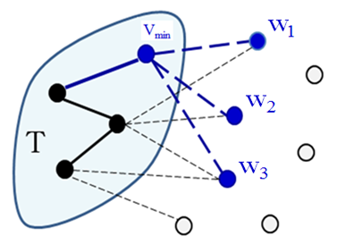
다익스트라 알고리즘
Line 4
V-T에 속한 점들 중 v_{min}을 거쳐 감 (경유함)으로서 s로부터의 거리가 현재보다 더 짧아지는 점 w가 있으면, 그 점의 D[w]를 갱신한다.
다음 그림은 v_{min}이 T에 포함된 상태를 보이고 있는데, v_{min}에 인접한 점 w₁, w₂, w₃ 각각에 대해서 만일 (D[v_{min}]+선분 (v,w_{i})의 가중치)<D[w_{i}]이면, D[w_{i}] = (D[v_{min}]+선분(v_{min},w_{i})의 가중치)로 갱신한다.
Line 5에서 배열 D를 리턴한다.

Slide 6
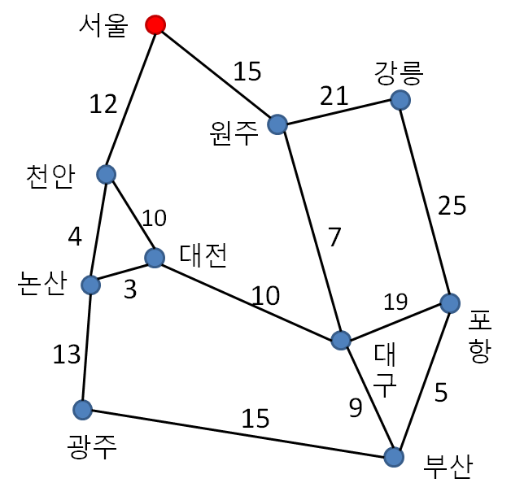
ShortestPath 알고리즘의 수행 과정
출발점(s)은 서울

Slide 7
ShortestPath 알고리즘의 수행 과정
서울 
D=0
15
강릉
12
D=0+15=15
D=∞
원주
21
천안
D=0+12=12
25
10
4
D=∞
7
대전
논산
3
10
D=∞
D=∞
19
포항
13
대구
D=∞
D=∞
5
15
9
광주
D=∞
부산

Slide 8
ShortestPath 알고리즘의 수행 과정
서울
D=0
15
강릉
12
D=15
21
D=∞
원주
천안 
D=12
25
10
4
D=∞
7
대전
논산
3
10
D=∞
D=∞
19
포항
13
대구
D=∞
D=∞
5
15
9
광주
D=∞
부산

Slide 9
ShortestPath 알고리즘의 수행 과정
서울
D=0
15
강릉
12
D=15
21
D=∞
원주
천안 
D=12
25
10
4
D=12+10=22
7
대전
논산
3
10
D=∞
D=12+4=16
19
포항
13
대구
D=∞
D=∞
5
15
9
광주
D=∞
부산

Slide 10
ShortestPath 알고리즘의 수행 과정
서울
D=0
15
강릉
12
D=15
21
D=∞
원주 
천안
D=12
25
10
4
D=22
7
대전
논산
3
10
D=∞
D=16
19
포항
13
대구
D=∞
D=∞
5
15
9
광주
D=∞
부산

Slide 11
ShortestPath 알고리즘의 수행 과정
서울
D=0
15
강릉
12
D=15+21=36
D=15
21
원주 
천안
D=12
25
10
4
D=22
7
대전
논산
3
10
D=∞
D=16
19
포항
13
대구
D=15+7=22
D=∞
5
15
9
광주
D=∞
부산

Slide 12
ShortestPath 알고리즘의 수행 과정
서울
D=0
15
강릉
12
D=36
D=15
21
원주
천안
D=12
25
10
4
7
D=22
논산 
3
대전
D=∞
D=16
10
19
포항
13
D=22
대구
D=∞
5
15
9
광주
D=∞
부산

Slide 13
ShortestPath 알고리즘의 수행 과정
서울
D=0
15
강릉
12
D=36
D=15
21
원주
천안
D=12
25
10
4
D=22 
D=16+3=19
7
논산 
3
대전
D=∞
D=16
10
19
포항
13
대구
D=22
D=16+13=29
5
15
9
광주
D=∞
부산

Slide 14
ShortestPath 알고리즘의 수행 과정
서울
D=0
15
강릉
12
D=36
D=15
21
원주
천안
D=12
25
10
4
7
D=19
논산
3
대전 
D=∞
D=16
10
19
포항
13
대구
D=22
D=29
5
15
9
광주
D=∞
부산

Slide 15
ShortestPath 알고리즘의 수행 과정
서울
D=0
15
강릉
12
D=36
D=15
21
원주
천안
D=12
25
10
4
7
D=19
논산
3
대전 
D=∞
D=16
10
19
포항
13
D = 22
< (19+10)
대구
D=29
5
15
9
광주
D=∞
부산

Slide 16
ShortestPath 알고리즘의 수행 과정
서울
D=0
15
강릉
12
D=36
D=15
21
원주
천안
D=12
25
10
4
7
D=19
논산
3
대전
D=∞
D=16
10
19
포항
13
D = 22
대구 
D=29
5
15
9
광주
D=∞
부산

Slide 17
ShortestPath 알고리즘의 수행 과정
서울
D=0
15
강릉
12
D=36
D=15
21
원주
천안
D=12
25
10
4
7
D=19
D=22+19
=41
논산
3
대전
D=16
10
19
포항
13
D = 22
대구 
D=29
5
15
9
D=22+9
=31
광주
부산

Slide 18
ShortestPath 알고리즘의 수행 과정
서울
D=0
15
강릉
12
D=15
21
D=36
원주
천안
D=12
25
10
4
7
D=19
논산
3
대전
D=41
D=16
10
19
포항
13
D = 22
대구
D=29
5
15
9
광주 
D=31
부산

Slide 19
ShortestPath 알고리즘의 수행 과정
서울
D=0
15
강릉
12
D=15
21
D=36
원주
천안
D=12
25
10
4
7
D=19
논산
3
대전
D=41
D=16
10
19
포항
13
D = 22
대구
D=29
5
15
9
광주
D=31
부산 

Slide 20
ShortestPath 알고리즘의 수행 과정
서울
D=0
15
강릉
12
D=15
21
D=36
원주
천안
D=12
25
10
4
7
D=19
D=41 
D=31+5=36
논산
3
대전
D=16
10
19
포항
13
D = 22
대구
D=29
5
15
9
광주
D=31
부산

Slide 21
ShortestPath 알고리즘의 수행 과정
서울
D=0
15
강릉 
12
D=15
21
D=36
원주
천안
D=12
25
10
4
7
D=19
논산
3
대전
D=36
D=16
10
19
포항
13
D = 22
대구
D=29
5
15
9
광주
D=31
부산

Slide 22
ShortestPath 알고리즘의 수행 과정
서울
D=0
15
강릉
12
D=15
21
D=36
원주
천안
D=12
25
10
4
7
D=19
논산
3
대전
D=36
D=16
10
19
포항 
13
D = 22
대구
D=29
5
15
9
광주
D=31
부산

Slide 23
ShortestPath 알고리즘의 수행 과정
서울
D=0
15
강릉
12
D=15
21
D=36
원주
천안
D=12
25
10
4
7
D=19
논산
3
대전
D=36
D=16
10
19
포항
13
D = 22
대구
D=29
5
15
9
광주
D=31
부산

Slide 24
시간복잡도
while-루프가 (n-1)번 반복되고, 1회 반복될 때
line 3에서 최소의 D[v]를 가진 점 v_{min}을 찾는데 O(n) 시간이 걸린다.
왜냐하면 배열 D에서 최소값을 찾는 것이기 때문이다.
line 4에서도 v_{min}에 연결된 점의 수가 최대 (n-1)개이므로, 각 D[w]를 갱신하는데 걸리는 시간은 O(n)이다.
따라서 시간복잡도는 (n-1)x{O(n)+O(n)} = O(n²).

Slide 25
응용
맵퀘스트 (Mapquest)와 구글 (Google) 웹사이트의 지도 서비스
자동차 네비게이션
네트워크와 통신 분야
모바일 네트워크
산업 공학과 경영 공학의 운영 (Operation) 연구
로봇 공학
교통 공학
VLSI 디자인 분야 등

Slide 26
집합 커버 문제
문제
n개의 원소를 가진 집합 U가 있고,
U의 부분집합들을 원소로 하는 집합 F가 주어질 때,
F의 원소들인 집합들 중에서 어떤 집합들을 선택하여 합집합하면 U와 같게 되는가?
집합 커버 (Set Cover) 문제
집합 F에서 선택하는 집합들의 수를 최소화하는 문제

Slide 27
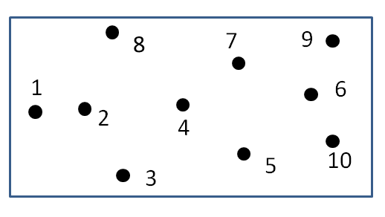
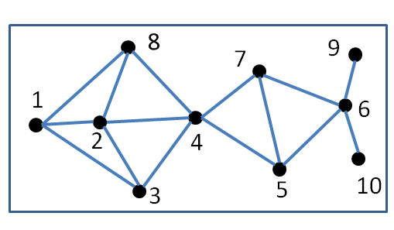
신도시 학교 배치 문제 예
신도시를 계획하는 데 있어서 학교 배치의 예
10개의 마을이 신도시에 만들어질 계획이다.
아래의 2가지 조건이 만족되도록 학교 위치를 선정해야 한다.
학교는 마을에 위치해야 한다.
등교 거리는 걸어서 15분 이내이어야 한다.
어느 마을에 학교를 신설해야 학교의 수가 최소가 되는가?
10개 마을의 위치
등교 거리가 15분 이내인 마을 간의 관계

Slide 28
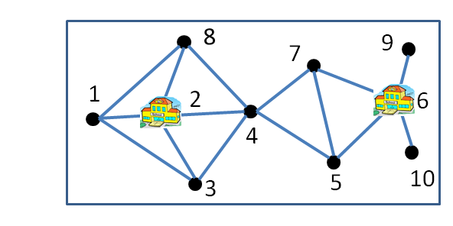
신도시 학교 배치 문제 예
어느 마을에 학교를 신설해야 학교의 수가 최소가 되는가?
2번 마을에 학교를 만들면
1, 2, 3, 4, 8 마을의 학생들이 15분 이내에 등교 가능
즉, 마을 1, 2, 3, 4, 8이 커버된다.
6번 마을에 학교를 만들면
마을 5, 6, 7, 9, 10이 커버된다.
2번과 6번 마을에 학교를 배치하면 모든 마을이 커버된다.
최소의 학교 수는 2개

Slide 29
신도시 학교 배치 문제 예
신도시 계획 문제를 집합 커버 문제로 변환
U={1, 2, 3, 4, 5, 6, 7, 8, 9, 10} // 신도시의 마을 10개
F={S₁, S₂, S₃, S₄, S₅, S₆, S₇, S₈, S₉, S₁₀}
// S_{i}는 마을 i에 학교를 배치했을 때 커버되는 마을의 집합
S₁={1, 2, 3, 8} S₅={4, 5, 6, 7} S₉ ={6, 9}
S₂={1, 2, 3, 4, 8} S₆={5, 6, 7, 9, 10} S₁₀={6, 10}
S₃={1, 2, 3, 4} S₇={4, 5, 6, 7}
S₄={2, 3, 4, 5, 7, 8} S₈={1, 2, 4, 8}
S_{i} 집합들 중에서 어떤 집합들을 선택해야 그들의 합집합이 U와 같은가?
단, 선택된 집합의 수는 최소이어야 한다.

Slide 30
신도시 학교 배치 문제 예
문제의 답
S₂∪S₆ = {1, 2, 3, 4, 8}∪{5, 6, 7, 9, 10}
= {1, 2, 3, 4, 5, 6, 7, 8, 9, 10} = U

Slide 31
집합 커버 문제의 최적해
집합 커버 문제의 최적해는 어떻게 찾아야 할까?
F에 n개의 집합들이 있다고 가정해보자.
가장 단순한 방법
F에 있는 집합들의 모든 조합을 1개씩 합집합하여 U가 되는지 확인하고,
U가 되는 조합의 집합 수가 최소인 것을 찾는 것이다.
F={S₁, S₂, S₃}일 경우 모든 조합
S₁, S₂, S₃, S₁∪S₂, S₁∪S₃, S₂∪S₃, S₁∪S₂∪S₃
집합이 1개인 경우 3개 = ₃C₁
집합이 2개인 경우 3개 = ₃C₂
집합이 3개인 경우 1개 = ₃C₃
총합은 3+3+1= 7 = 2³-1 개

Slide 32
집합 커버 문제의 최적해
n개의 원소가 있을 경우
(2^{n}-1)개를 다 검사하여야 한다.
n이 커지면 최적해를 찾는 것은 실질적으로 불가능
이를 극복하기 위한 방법
최적해를 찾는 대신에 최적해에 근접한 근사해 (approximation solution)를 찾는다.
(1) U를 가장 많이 커버를 할 수 있는 Si을 선택..
(2) U에서 Si가 커버할 수 있는 지점을 삭제
(3) 위를 U가 공집합이 될 때 까지 반복..

Slide 33
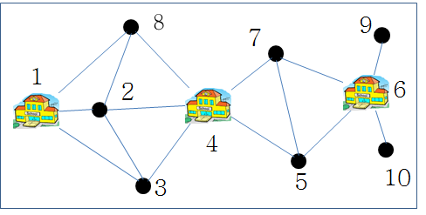
SetCover 알고리즘의 수행 과정
U={1, 2, 3, 4, 5, 6, 7, 8, 9, 10}
F={S₁, S₂, S₃, S₄, S₅, S₆, S₇, S₈, S₉, S₁₀}
S₁={1, 2, 3, 8} S₆={5, 6, 7, 9, 10}
S₂={1, 2, 3, 4, 8} S₇={4, 5, 6, 7}
S₃={1, 2, 3, 4} S₈={1, 2, 4, 8}
S₄={2, 3, 4, 5, 7, 8} S₉={6, 9}
S₅={4, 5, 6, 7} S₁₀={6, 10}
(1) S4선택, U={1,6,9,10}
(2) S6선택, U={1}
(3) S1선택, U={}

Slide 34
응용
도시 계획 (City Planning)에서 공공 기관 배치하기
경비 시스템: 경비가 요구되는 장소의 CCTV 카메라의 최적 배치
컴퓨터 바이러스 찾기
대기업의 구매 업체 선정
기업의 경력 직원 고용
그 외에도 비행기 조종사 스케줄링, 조립 라인 균형화, 정보 검색 등에 활용

Slide 35
허프만 압축
파일의 각 문자가 8 bit 아스키 (ASCII) 코드로 저장되면, 그 파일의 bit 수는 8x(파일의 문자 수)
이와 같이 파일의 각 문자는 일반적으로 고정된 크기의 코드로 표현된다.
이러한 고정된 크기의 코드로 구성된 파일을 저장하거나 전송할 때 파일의 크기를 줄이고, 필요시 원래의 파일로 변환할 수 있으면, 메모리 공간을 효율적으로 사용할 수 있고, 파일 전송 시간을 단축시킬 수 있다.
주어진 파일의 크기를 줄이는 방법을 파일 압축 (file compression)이라고 한다.

Slide 36
허프만 압축
허프만 (Huffman) 압축은 파일에 빈번히 나타나는 문자에는 짧은 이진 코드를 할당하고, 드물게 나타나는 문자에는 긴 이진 코드를 할당한다.
허프만 압축 방법으로 변환시킨 문자 코드들 사이에는 접두부 특성 (prefix property)이 존재한다.
이는 각 문자에 할당된 이진 코드는 어떤 다른 문자에 할당된 이진 코드의 접두부 (prefix)가 되지 않는다는 것을 의미한다.
즉, 문자 ‘a’에 할당된 코드가 ‘101’이라면, 모든 다른 문자의 코드는 ‘101’로 시작되지 않으며 또한 ‘1’이나 ‘10’도 아니다.

Slide 37
허프만 압축
접두부 특성의 장점은 코드와 코드 사이를 구분할 특별한 코드가 필요 없다.
예를 들어, 101#10#1#111#0#⋯에서 ‘#’가 인접한 코드를 구분 짓고 있는데, 허프만 압축에서는 이러한 특별한 코드 없이 파일을 압축하고 해제할 수 있다.
허프만 압축은 입력 파일에 대해 각 문자의 출현 빈도수 (문자가 파일에 나타나는 횟수)에 기반을 둔 이진트리를 만들어서, 각 문자에 이진 코드를 할당한다.
이러한 이진 코드를 허프만 코드라고 한다.

Slide 38
허프만 코드 알고리즘
HuffmanCoding
입력: 입력 파일의 n개의 문자에 대한 각각의 빈도수
출력: 허프만 트리
1. 각 문자 당 노드를 만들고, 그 문자의 빈도수를 노드에 저장
2. n개의 노드의 빈도수에 대해 우선순위 큐 Q를 만든다.
3. while ( Q에 있는 노드 수 ≥ 2 ) {
4. 빈도수가 가장 작은 2개의 노드 (A와 B)를 Q에서 제거
5. 새 노드 N을 만들고, A와 B를 N의 자식 노드로 만든다
6. N의 빈도수 = A의 빈도수 + B의 빈도수
7. 노드 N을 Q에 삽입한다.
}
8. return Q // 허프만 트리의 루트를 리턴

Slide 39
HuffmanCoding 알고리즘의 수행 과정
입력 파일은 4개의 문자로 되어 있고, 각 문자의 빈도수는 다음과 같다.
A: 450 T: 90 G: 120 C: 270
Line 2를 수행한 후의 Q
우선순위 큐 Q를 생성
Q
T
C
G
A
90
270
120
450

Slide 40
HuffmanCoding 알고리즘의 수행 과정
Line 3
while-루프 조건이 ‘참’이므로, line 4~7을 수행한다.
즉, Q에서 ‘T’와 ‘G’를 제거한 후, 새 부모 노드를 Q에 삽입한다.
Q
C
A
270
450
210
T
G
90
120
Q
A
C
210
450
270
T
G
90
120

Slide 41
HuffmanCoding 알고리즘의 수행 과정
Line 3
while-루프 조건이 ‘참’이므로, line 4~7을 수행한다.
즉, Q에서 ‘T’와 ‘G’의 부모 노드와 ‘C’를 제거한 후, 새 부모 노드를 Q에 삽입
Q
A
480
450
Q
A
480
C
450
210
270
C
T
G
210
270
90
120
T
G
90
120

Slide 42
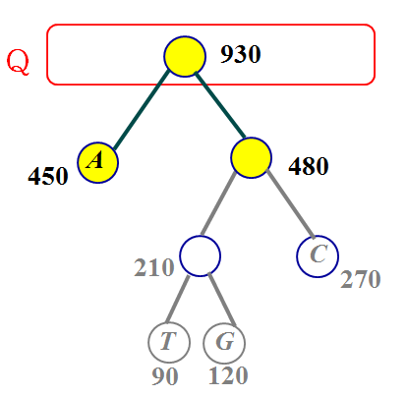
HuffmanCoding 알고리즘의 수행 과정
Line 3
while-루프 조건이 ‘참’이므로, line 4~7을 수행한다.
즉, Q에서 ‘C’의 부모 노드와 ‘A’를 제거한 후, 새 부모 노드 Q에 삽입한다.
Line 3
while-루프 조건이 ‘거짓’이므로, line 8에서 Q에 있는 노드를 리턴한다. 즉, 허프만 트리의 루트를 리턴한다.

Slide 43
HuffmanCoding 알고리즘의 수행 과정
리턴된 트리를 살펴보면 각 이파리 (단말) 노드에만 문자가 있다.
따라서 루트로부터 왼쪽 자식 노드로 내려가면 ‘0’을, 오른쪽 자식 노드로 내려가면 ‘1’을 부여하면서, 각 이파리에 도달할 때까지의 이진수를 추출하여 문자의 이진 코드를 구한다.
0
1
A
0
1
0
C
0
1
11
T
G
100
101

Slide 44
HuffmanCoding 알고리즘의 수행 과정
위의 예제에서 ‘A’는 ‘0’, ‘T’는 ‘100’, ‘G’는 ‘101’, ‘C’는 ‘11’의 코드가 각각 할당된다.
할당된 코드들을 보면, 가장 빈도수가 높은 ‘A’가 가장 짧은 코드를 가지고, 따라서 루트의 자식이 되어 있고, 빈도수가 낮은 문자는 루트에서 멀리 떨어지게 되어 긴 코드를 가진다.
이렇게 얻은 코드는 접두부 특성을 가지고 있다.
압축된 파일의 bit 수
(450x1)+(90x3)+(120x3)+(270x2) = 1,620 bit
아스키 코드로 된 파일 크기
(450+90+120+270)x8 = 7,440 bit
파일 압축률
(1,620/7,440)x100 = 21.8%이며, 원래의 약 1/5 크기로 압축

Slide 45
HuffmanCoding 알고리즘의 수행 과정
위의 예제에서 얻은 허프만 코드로 아래의 압축된 부분에 대해서 압축을 해제하여 보면 다음과 같다.
10110010001110101010100
101 / 100 / 100 / 0 / 11 / 101 / 0 / 101 / 0 / 100
G T T A C G A G A T

Slide 46
시간복잡도
Line 1
n개의 노드를 만들고, 각 빈도수를 노드에 저장하므로 O(n) 시간이 걸린다.
Line 2
n개의 노드로 우선순위 큐 Q를 만든다.
여기서 우선순위 큐로서 힙 (heap) 자료구조를 사용하면 O(n) 시간이 걸린다.

Slide 47
시간복잡도
Line 3~7
최소 빈도수를 가진 노드 2개를 Q에서 제거하는 힙의 삭제 연산과 새 노드를 Q에 삽입하는 연산을 수행하므로 O(logn) 시간이 걸린다.
그런데 while-루프는 (n-1)번 반복된다.
왜냐하면 루프가 1번 수행될 때마다 Q에서 2개의 노드를 제거하고 1개를 Q에 추가하기 때문이다.
따라서 line 3~7은 (n-1)xO(logn) = O(nlogn)이 걸린다.
Line 8
트리의 루트를 리턴하는 것이므로 O(1) 시간이 걸린다.
시간복잡도는 O(n)+O(n)+O(nlogn)+ O(1) = O(nlogn)이다.

Slide 48
응용
팩스(FAX), 대용량 데이터 저장, 멀티미디어 (Multimedia), MP3 압축 등에 활용
정보 이론 (Information Theory) 분야에서 엔트로피 (Entropy)를 계산하는데 활용
이는 자료의 불특정성을 분석하고 예측하는데 이용된다.

